Slide 1

Basic C#
Знайте свої помилки)
Щоб стати хорошим розробником — треба писати код.
Serhii Artemenko
E-mail: streetsata@icloud.com
Telegram: @streetsata

Slide 2
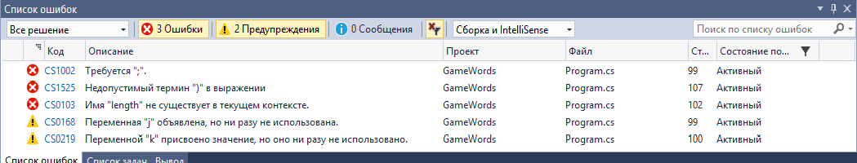
Перший тип помилок в програмуванні - Помилки компіляції
Помилки компіляції, які також називаються помилками компілятора, перешкоджають запуску програми. Коли ви натискаєте клавішу F5 для запуску програми, C# компілює код на зрозумілу вашому комп'ютеру двійкову мову. Якщо компілятор C# отримує код, який він не розуміє, він видає помилку компілятора. Більшість помилок компілятора викликані помилками при введенні коду.
int j
int k = 0;
for (int i = 0; i < length; i++)
{
}
while()
1, 3
2
1
2
3

Slide 3
Помилки компіляції
Ви написали такий код, але знову щось пішло не так.
class Program
{
static void Main()
{
System.Console.WriteLine(Min(4, 2, 3));
}
static int Min(int a, int b, int c)
{
return Math.Min(a, Math.Min(b, c));
}
}

Slide 4
Очоп'ятки
Виправте будь-які помилки, щоб код працював правильно.
static void Main()
{
Console.WriteLine{ 'Hello, World!'};
var numher = 5,5;
number += 7;
Console.Writeline(number):
}

Slide 5
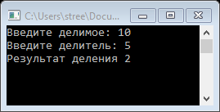
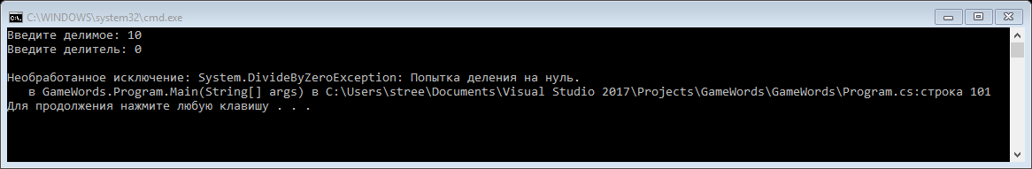
Другий тип помилок програмування - Помилки виконання
Помилки виконання — Це помилки, які виникають під час роботи програми. Зазвичай це відбувається, коли програма намагається виконати неприпустиму операцію. Прикладом такої недійсної операції є ділення на нуль.
1-й запуск - все добре)
Console.Write("Введите делимое: ");
int i = Int32.Parse(Console.ReadLine());
Console.Write("Введите делитель: ");
int j = Int32.Parse(Console.ReadLine());
int c = i / j;
Console.WriteLine("Результат деления {0}", c);
2-й запуск - помилка виконання(

Slide 6
Помилки виконання
Null Reference Exception
Усі поля заповнюються значеннями за промовчанням. Для типу string значення за замовчуванням — null — Відсутність об'єкта. Будь-яка спроба отримати доступ до null кидає виняток Null reference exception
class Program
{
static string myString;
static void Main()
{
Console.WriteLine(myString[0]);
}
}

Slide 7
Помилки виконання
Вкладені помилки
В цьому випадку виняток не буде інформативним, а вся істотна інформація про помилку буде в InnerException.
Однак краще уникати такого роду помилок, не виконуючи складних дій в статичних ініціалізаторах поля.
static int variable = int.Parse(Console.ReadLine());
static void Main()
{
Console.WriteLine(variable);
}

Slide 8
Помилки виконання
Розподіл на нуль
При розподілі цілого числа на ціле нуль викидається виняток. Будь-який виняток, крім повідомлення про помилку, містить інформацію про стек викликів, тобто послідовності викликаються методів. Ця інформація допомагає виокремити проблему.
static int Divide(int a, int b)
{
return a / b;
}
static void Main()
{
Console.WriteLine(Divide(1, 0));
}

Slide 9
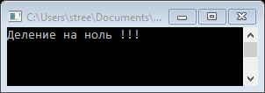
try/catch та всі, всі, всі…
Іноді під час виконання програми виникають помилки, які важко передбачити або передбачити, а іноді навіть неможливо. Наприклад, під час передавання файлу мережею підключення до мережі може несподівано розірватися. Такі ситуації називаються винятками. Мова C# надає розробникам можливість впоратися з цими ситуаціями. Для цього C# використовує конструкцію try...catch...finally. Якщо відбувається виняток, навколишнє середовище CLR шукає блок catch, який може впоратися з цим винятком. Якщо такого блоку не знайдено, користувачеві виводиться повідомлення про необроблений виняток, і подальше виконання програми зупиняється. А щоб такої зупинки не сталося, потрібно скористатися try...catch.
Обробка всіх винятків базується на ключових словах C#: try, catch, throw, finally
try
{
int a = 3;
int b = 0;
int c = a / b;
// Деление на ноль
Console.WriteLine(c);
}
catch (DivideByZeroException)
{
//сработает данный catch
Console.WriteLine("Деление на ноль !!!");
}
При використанні блока try...catch..finally На початку всі інструкції виконуються між операторами try та catch. Якщо між цими твердженнями раптом відбувається виняток, то звичайний порядок виконання зупиняється і переходить до catch. Потім, в будь-якому випадку, finally блок виконується. Однак цей блок не є обов'язковим і може бути опущений при обробці винятків. Якщо під час програми не буде винятків, програма не виконає catch, перейде прямо в блок finally, якщо є.

Slide 10
Обробка кількох винятків
При необхідності ми можемо розрізняти обробку різних типів винятків, включаючи додаткові блоки catch:
try
{
}
catch (FileNotFoundException e)
{
// Обробка виключення з відсутнього файлу
}
catch (IOException e)
{
// Обробка винятків вводу-виводу
}
Якщо у нас є виняток певного типу, то воно переходить у відповідний блок catch.

Slide 11
Debug
Команда "Меню" | Сполучення клавіш | Опис
Крок у | F11 | Якщо рядок містить виклик функції, команда Step Into виконує тільки сам виклик, а потім зупиняє виконання в першому рядку коду всередині функції. В іншому випадку команда Step Into виконує наступну інструкцію.
Обхід кроку | F10 | Якщо рядок містить виклик функції, команда Step Through виконує викликану функцію, а потім зупиняє виконання в першому рядку коду всередині викликаючої функції. В іншому випадку команда Step Into виконує наступну інструкцію.
Вихід | Shift+F11 | Команда Step Out відновлює виконання коду до тих пір, поки функція не повернеться, а потім перериває виконання в точці повернення викликаючої функції.
Встановіть точки зупину в коді | F9 | Щоб встановити просту точку зупину в коді, відкрийте вихідний файл у редакторі Visual Studio. Наведіть курсор на рядок коду, де потрібно призупинити виконання, а потім виберіть у контекстному меню команду Точка зупину, Вставити точку зупину (клавіатура: F9). Debuger призупиняє виконання безпосередньо перед виконанням вказаного рядка.

Slide 12

Третій тип помилок програмування – Логічні помилки
Логічні помилки заважають програмі виконувати намічені дії. Ваш код може компілюватися і запускатися без помилок, але результат операції може бути несподіваним і неправильним.
string firstName = "";
string lastName = "Артеменко";
Console.WriteLine("Ваше имя: {0}, Ваша фамилия: {1}", firstName, lastName);
Очікується вихід імені та прізвища!
Якщо ви забудете призначити значення змінній firstName, відображатиметься лише прізвище, а не повне ім'я, як задумано.
Логічні помилки важче знайти та вирішити, але C# включає інструменти налагодження, які полегшують це завдання.

